Slide 1

CRTC机器小车设计（中期考核）
展示方：神临战队

Slide 2


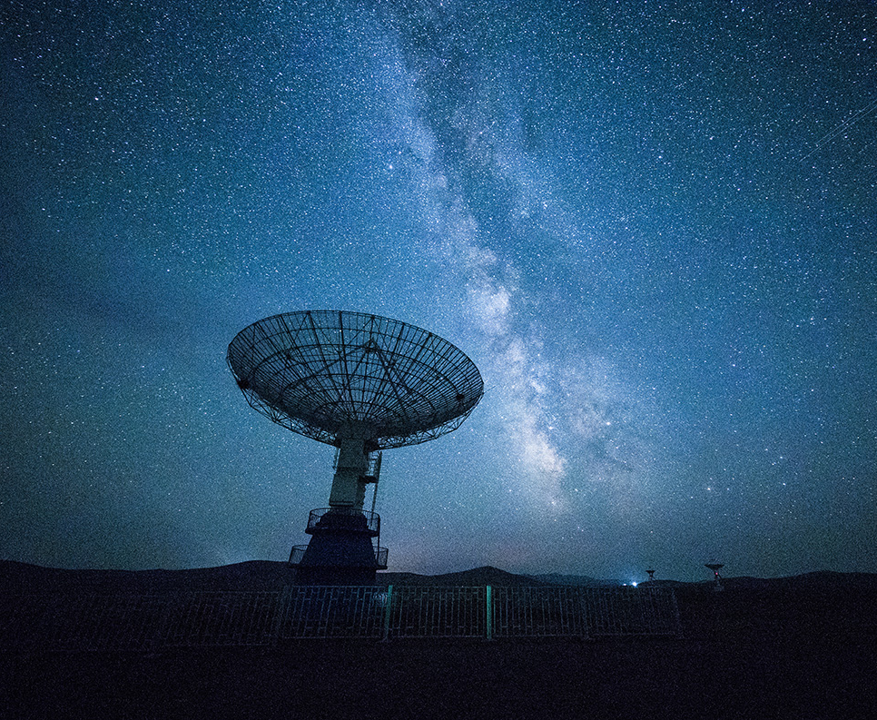
全局技术
1.抓取方案历程
2.车型方案历程
3.其他重要部件
4.车型预算

Slide 3
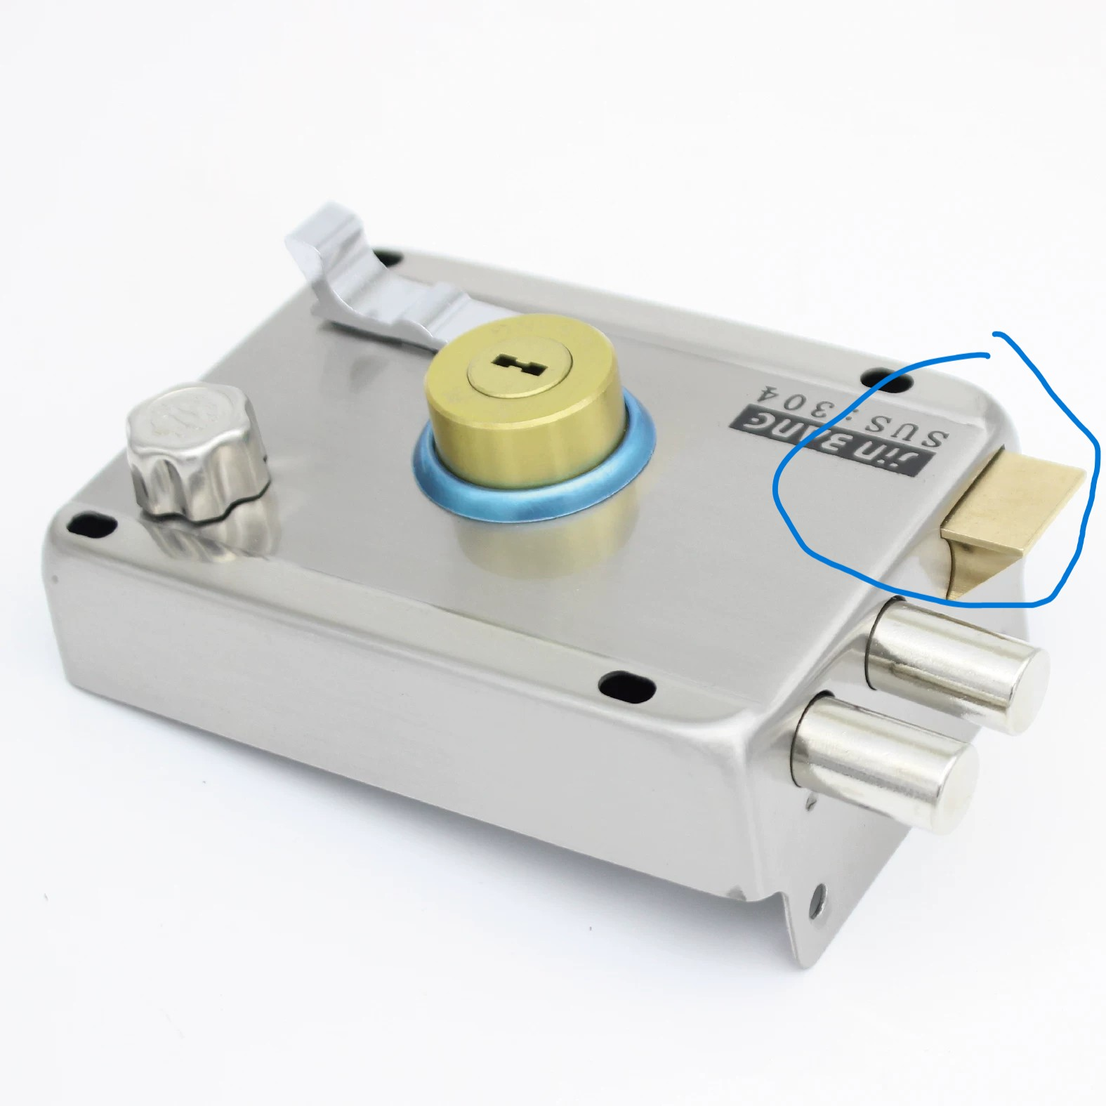
1.抓取方案历程
我们小组在小车最初讨论的时候，考虑到物体的镂空特性，就敲定了使用内部探针取物的方案
我们的最初灵感来源于门锁结构上的伸缩结构，并思考如何让柱状物伸入能量方块并卡住

Slide 4
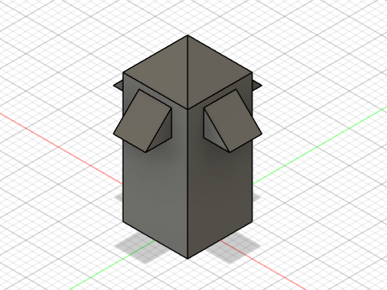
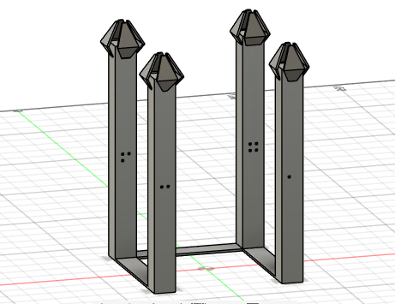
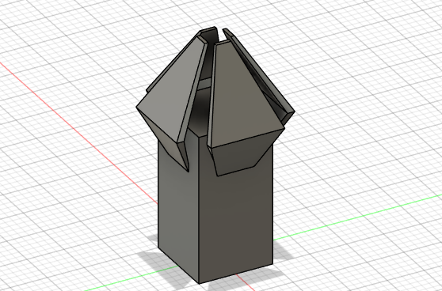
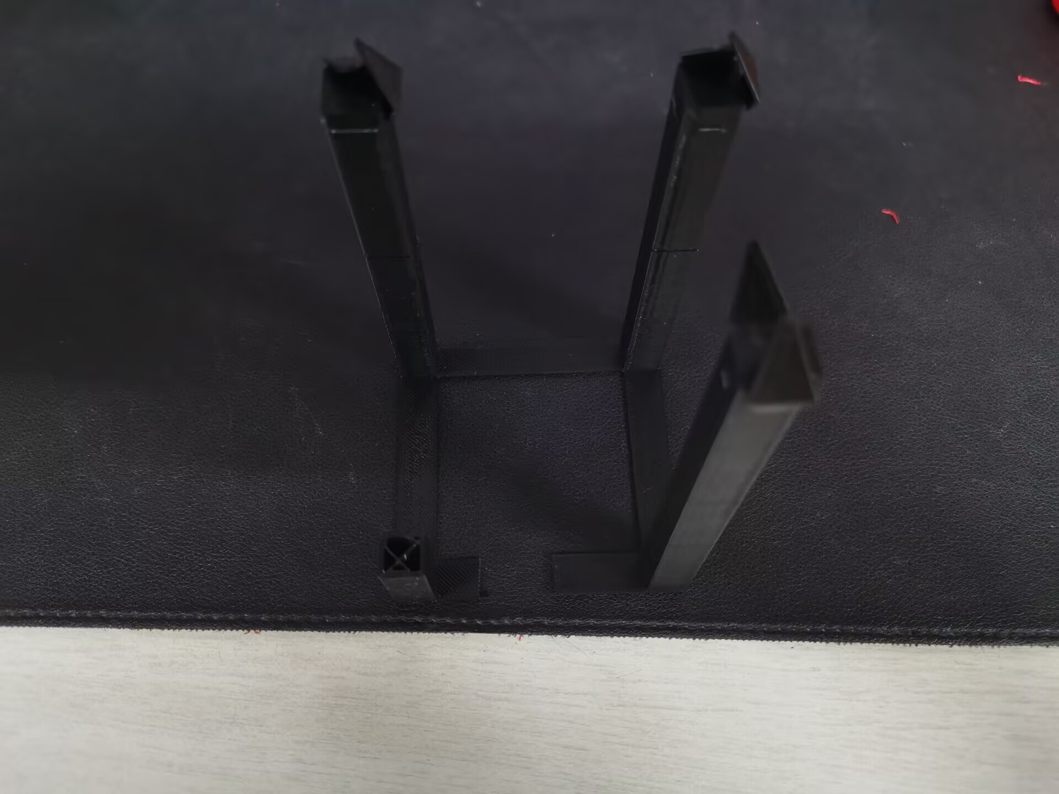
1.抓取方案历程
这是最初建模的模型
之后对第二个方案进行尝试
原理：利用内部弹簧的伸缩与拉伸实现卡住方块
优点：方案成熟
缺点：结构复杂
原理：利用PLA的弹性使之弯曲
优点：结构简单
缺点：方案不成熟，需要多次更改参数
发现该结构有受力问题导致很容易断裂，果断放弃

Slide 5
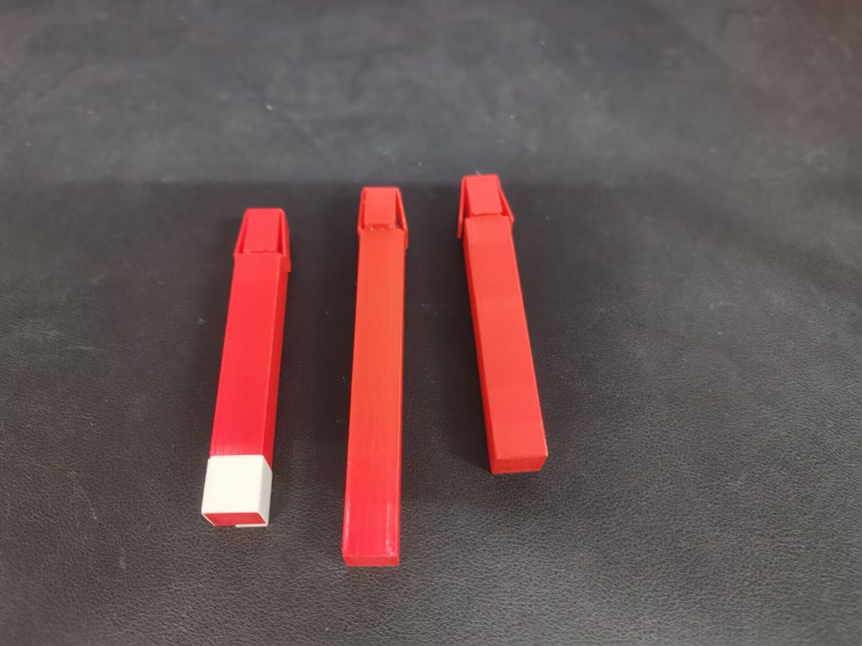
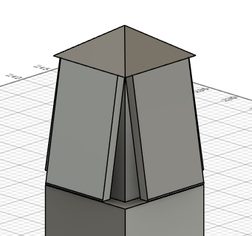
1.抓取方案历程
并进行了多次参数的修改与调试，并进行多角度方块的抓取测试其稳定性
这是最终敲定的抓取模块

Slide 6
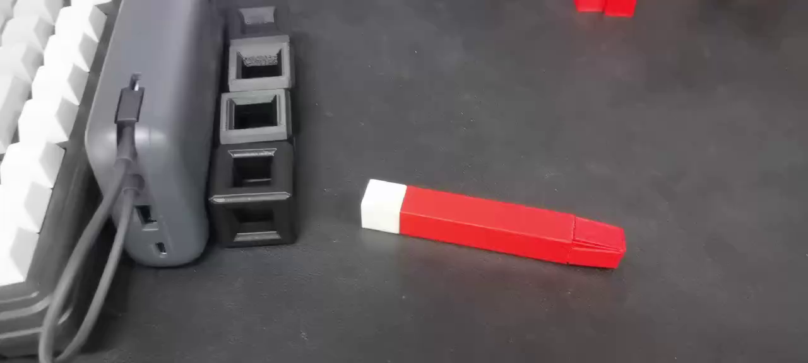
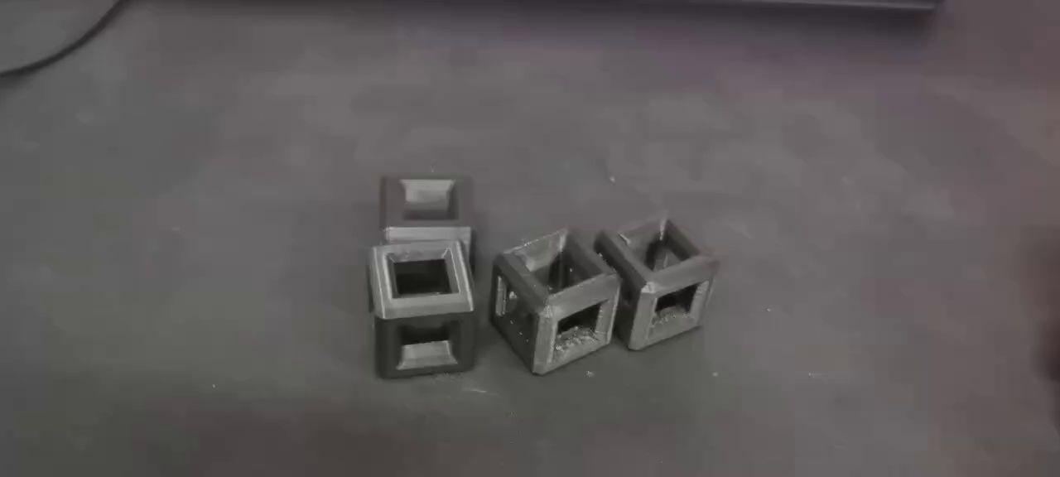
1.抓取方案历程
横向抓取测试
纵向抓取测试
最终测试出一个稳定坚固的参数

Slide 7
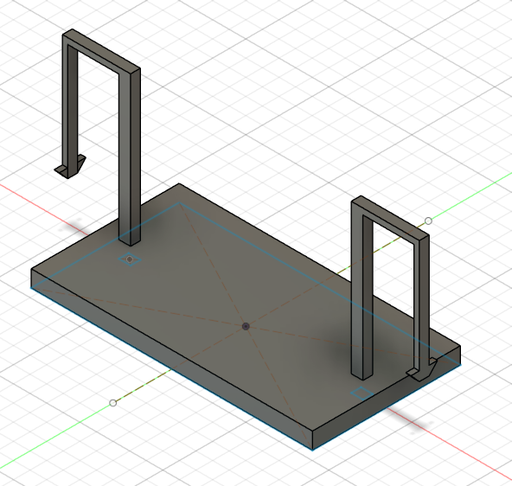
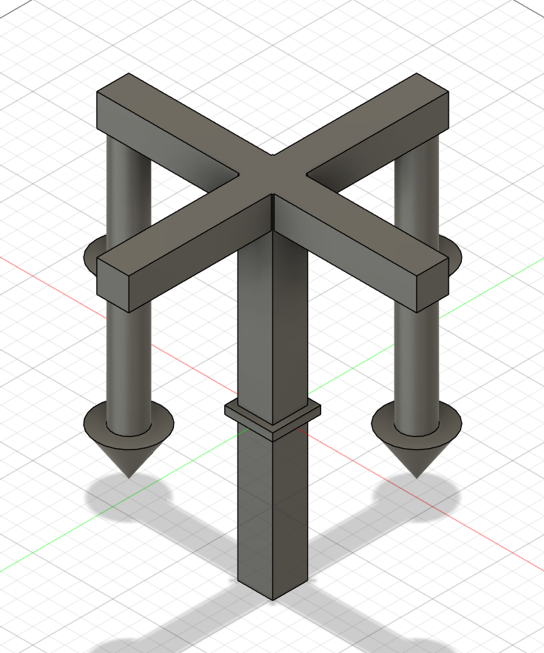
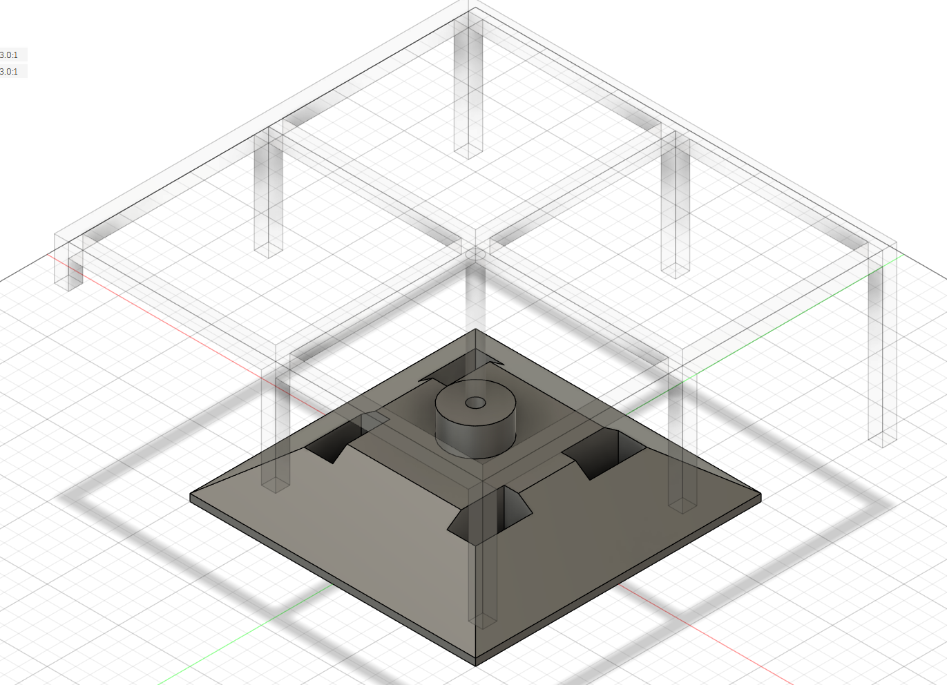
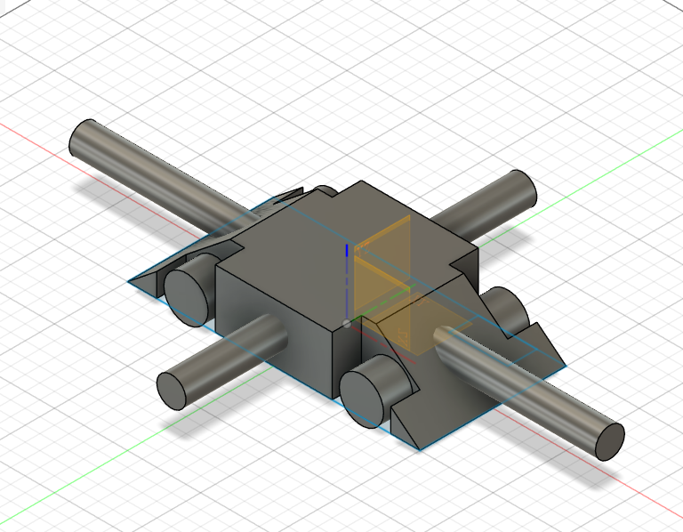
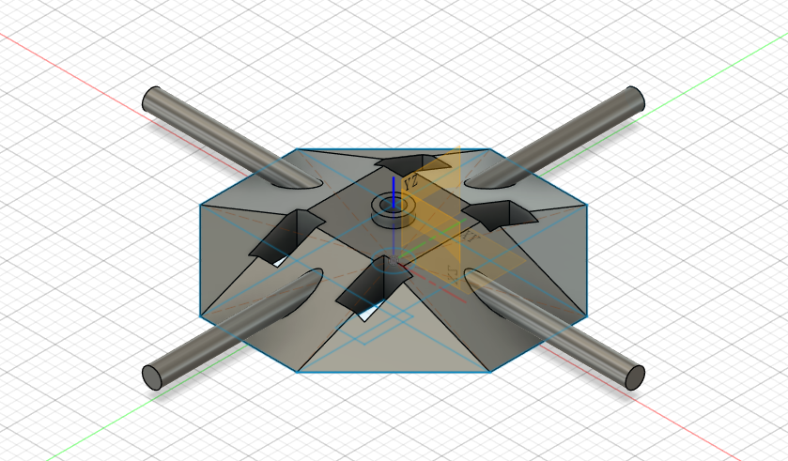
2.车型方案历程
在敲定抓取结构的基础上，我们开始开发车型方案
我们设计是把一号机器车用作纵向抓取，抓取高处的物体，比如焦点，高台处的方块
一号1.0，最初构思
一号3.0，尝试更多方向以及调整钩爪的高度差以使用焦点和附属高台处方块的同时夹取
一号2.0，尝试多个方向维持重心，同时夹起多个方块
二号机器人用作水平抓取，利用墙壁抓取散落在地面上和洞内的方块
二号1.0，最初构思
二号2.0,使重心更集中在中心点

Slide 8
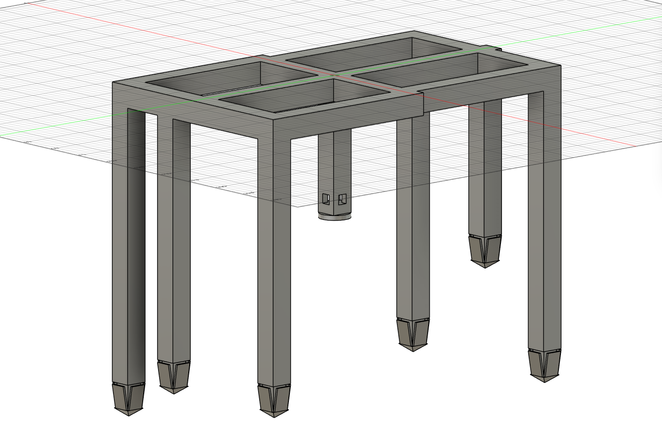
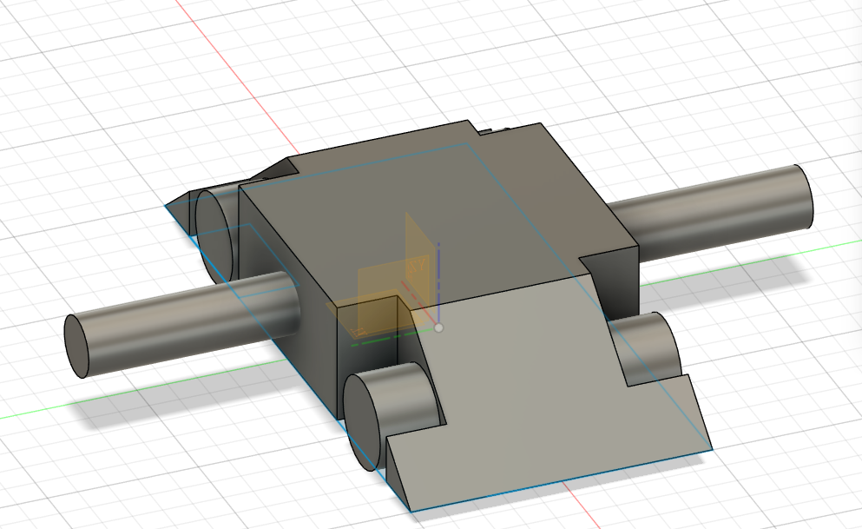
2.车型方案历程
最终在结合车的最大尺寸要求后我们敲定了一号机器车和二号机器车的最终版型
一号机器车finally
二号机器车finally
根据场地的方块位置进行设计不同抓取头的高度差，使小车在特定位置能同时夹起多个方块，同时防止小车长宽高超过限制
削减了前方的抓取头使小车的长宽符合规定

Slide 9
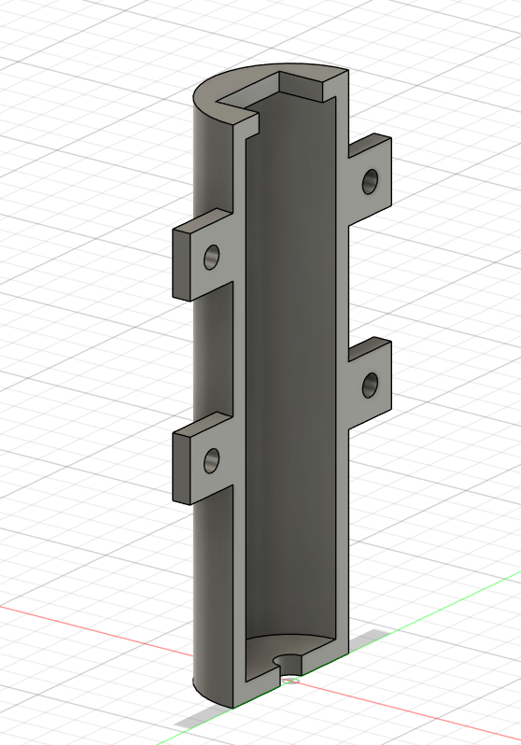
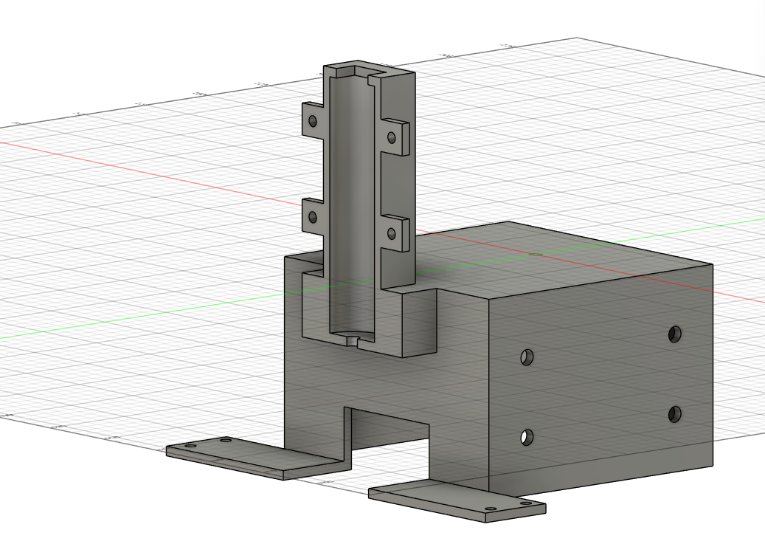
2.车型方案历程
对于一号机器车的抓取运动系统我们也进行了多次讨论和思考，最终敲定单个舵机+弹簧与绳子的方式控制抓取总部分上下移动
其优点为结构简单，原理清晰，易修理，成本低廉
原理
在此区域放置弹簧和绳子，舵机正转，绳子变短，弹簧压缩，带动抓取头下降抓取方块，舵机反转，绳子变长，弹簧恢复原长使抓取头上升
（截止现在该部件均正在3D打印中）

Slide 10
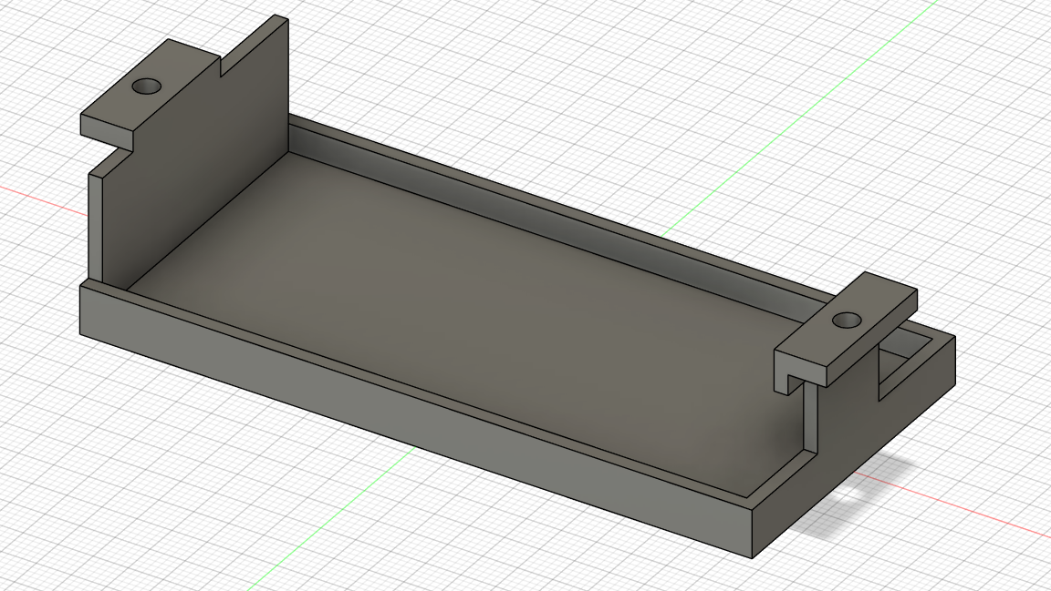
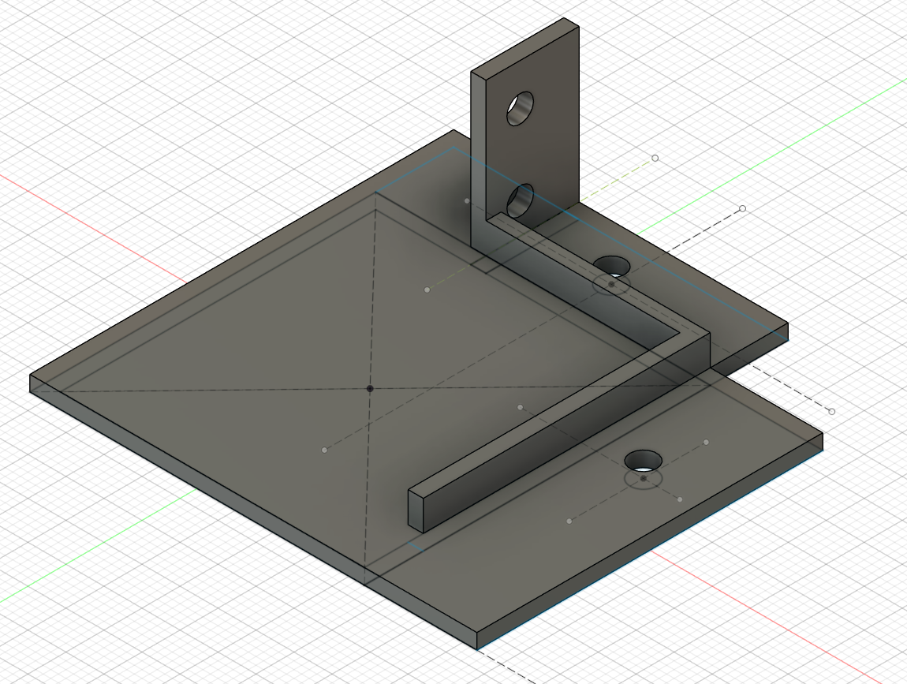
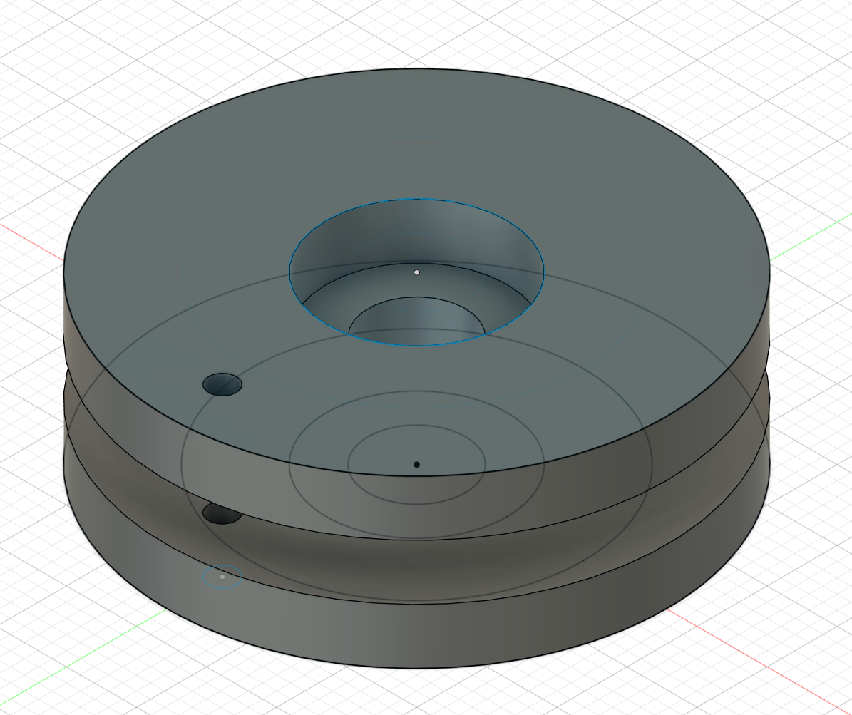
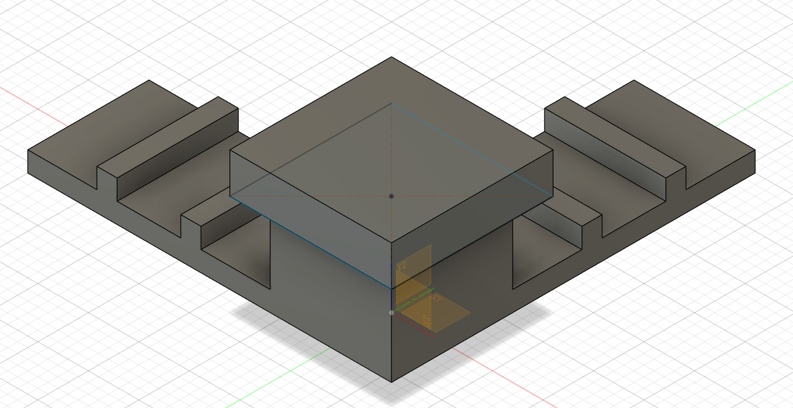
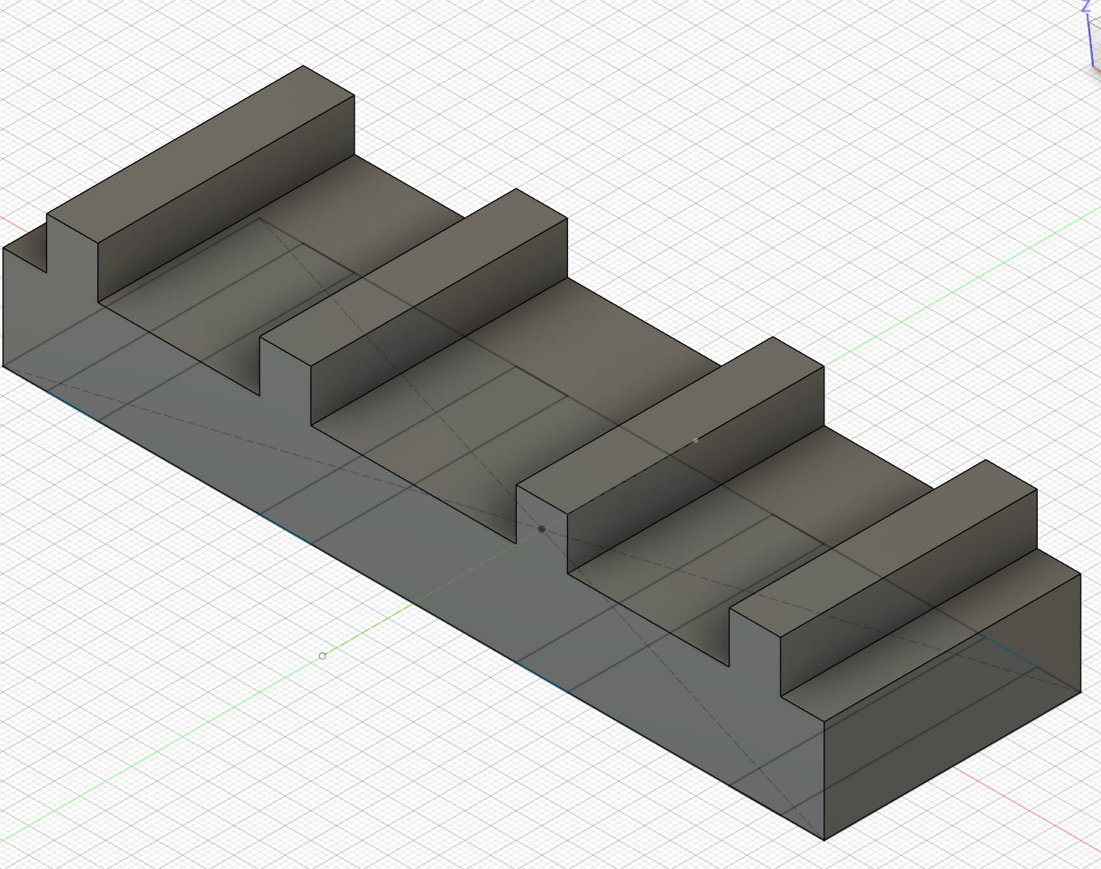
3.其他重要部件
转动零件
电池固定件
舵机固定件
焦点模型
附属高台模型

Slide 11
4.车型预算
1号车
DRV8833驱动模块*2（4.88元）
STM32F103C8T6开发板*1（11.22元）
PS2无线手柄*1（41.3元）
MG995金属标准舵机*1（17.23元）
ST-LINK V2*1(11.67元）
带盖电池盒18650*1（3.12元）
18650锂电池*2（14元）
小车套件麦克纳姆轮玻纤板（35）
tt马达减速电机*4（2.65元）
LM2596S 5A DC-DC可调节降压模块*1（7.14元）
DC-DC降压模块*1（11.9元）
弹簧压缩簧Y型1.2*20*300mm *1(4.5元）
1.0*20*300mm *1（4元）
1号车整车总成本：168.61
2号车
DRV8833驱动模块*2（4.88元）
带盖电池盒18650*1（3.55元）
18650锂电池*2（14元）
LM2596S 5A DC-DC可调节降压模块*1（7.14元）
DC-DC降压模块*1（11.9元）
PS2无线手柄*1（41.3元）
2号车整车总成本：82。77
工具采购：
18650锂电池充电器*1（7.34元）
电工绝缘胶带18mm*1m *1（2.9元）硅胶线18AWG 5M*0.75 *1(7.13元）
硅胶线22AWG 10M*0.3 *1（9.5元）
锡焊丝*1（13.54元）
银色半铝吸锡器*1（3.11元）
电烙铁四臂夹具+底座*1（12.5元）
工具总预算：56.02
总成本 ：307.4元

